Slide 1
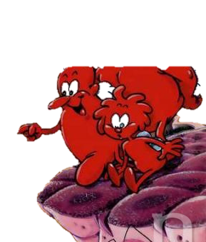
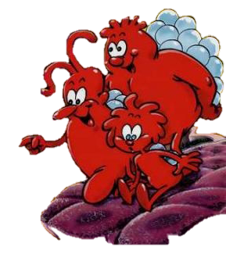
Obehová sústava
KRV
Bc. Rebeka Segečová

Slide 2
Krv
životne dôležitá tekutina
prúdi v cievach
prenáša po tele látky:
k bunkám – kyslík, živiny, vitamíny, hormóny
z buniek – odpadové látky a oxid uhličitý

Slide 3
Krv
5-7 litrov
zloženie:
krvné bunky:
červené krvinky
biele krvinky
krvné doštičky
krvná plazma

Slide 4
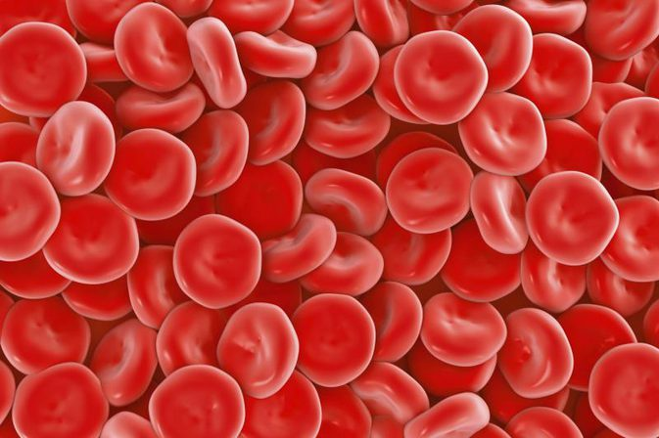
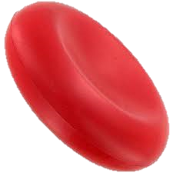
Červené krvinky
vznik: kostná dreň
zánik: slezina
životnosť: 120 dní
malé, pružné, okrúhle a bezjadrové bunky
O₂
prenos kyslíka pomocou hemoglobínu

Slide 5
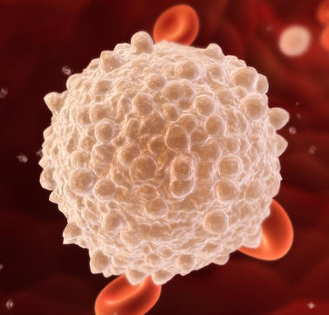
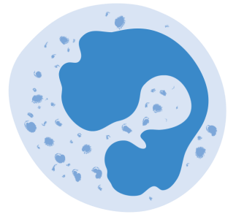
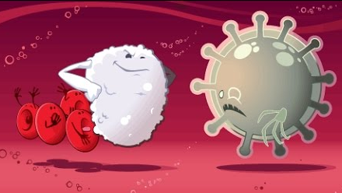
Biele krvinky
vznik: kostná dreň
životnosť: dni - roky
jadrové bunky
viac druhov
pohlcujú cudzorodé látky
obrana organizmu
pri ochoreniach sa ich počet zvyšuje

Slide 6
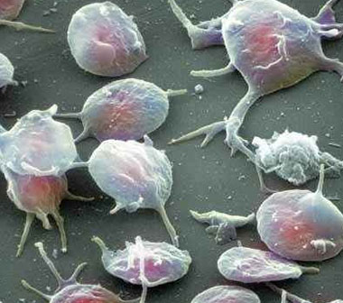
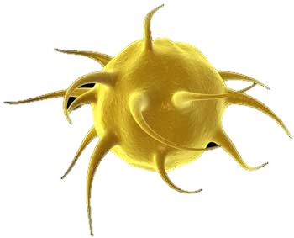
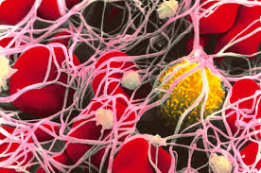
Krvné doštičky
vznik: kostná dreň
životnosť: 5 - 12 dní
bezjadrové nepravidelné bunky
zabezpečujú zrážanlivosť krvi, a tým zabraňujú vykrvácaniu
chrasta = „biologický obväz“

Slide 7
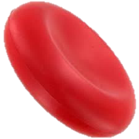
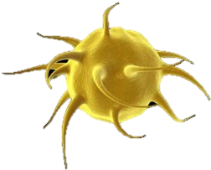

Krvné bunky
v 1 mm³ zdravej krvi je približne:
5 miliónov červených krviniek
200 až 300-tisíc krvných doštičiek
5 až 7-tisíc bielych krviniek

Slide 8
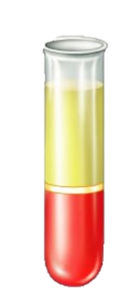

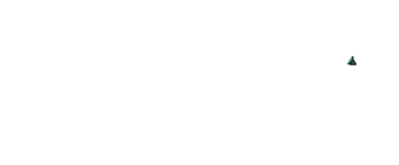
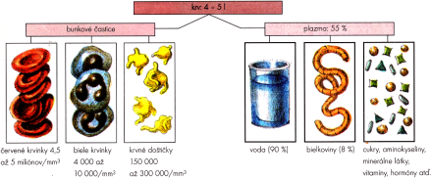


Krvná plazma
číra žltkastá tekutina
obsahuje:
90 % voda
8 %
bielkoviny
živiny
minerálne látky
prostredie pre krvinky a ich transport

Slide 9
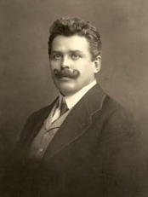
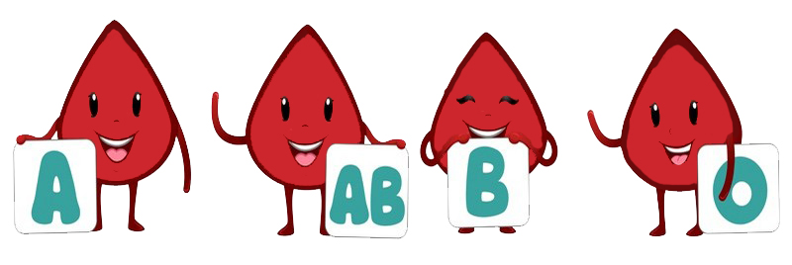
Krvné skupiny
Podľa vlastností červených krviniek
rozlišujeme krvné skupiny:
A
B
AB - univerzálny príjemca
0 - univerzálny darca
Ján Janský

Slide 10

Krvné skupiny
A
A
AB
AB
A
0
B
0
B
B
0
0
0

Slide 11
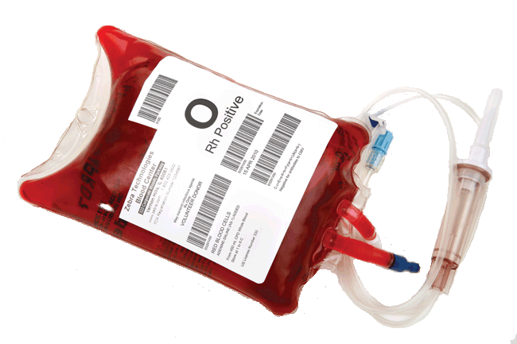
Strata krvi
Pri strate krvi:
1 liter – žiadne následky
2 litre – ohrozenie života
3 litre – smrteľná strata
Väčšia strata krvi sa nahrádza krvným prevodom - transfúziou

Slide 12


Darovanie krvi
darca: zdravý človek od 18 do 60 rokov
muži: maximálne 4x do roka
ženy: maximálne 3x do roka
odober: 400 – 450 ml krvi 5 až 10 minút
Darovanie krvi by mala
byť prirodzená povinnosť
každého zdravého človeka
Jánskeho plaketa

Slide 13
Hádaj kto som?
Som okrúhleho tvaru a viažem kyslík
Kto som?
2. Zastavujem krvácanie. Kto som?
3. Pozostávam z krvnej plazmy a krvných buniek. Kto som?
4. Môžem poskytnúť krv všetkým skupinám. Kto som ?
5.Obsahujem vodu, bielkoviny a minerály.
Kto som?

Slide 14
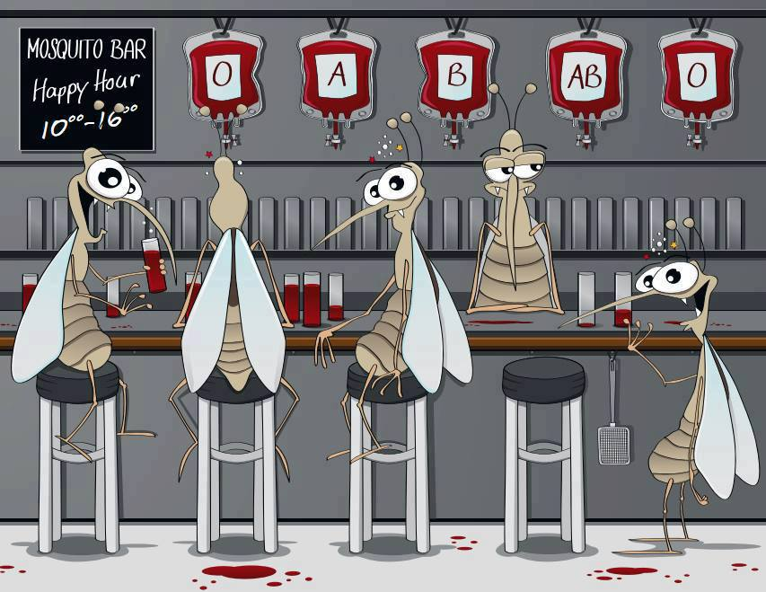
Ďakujem za pozornosť :)

